Slide 1
На встречу с сердцем к Вам лечу! Слайд- презентация
К 200- летию со дня рождения русского поэта

Slide 2
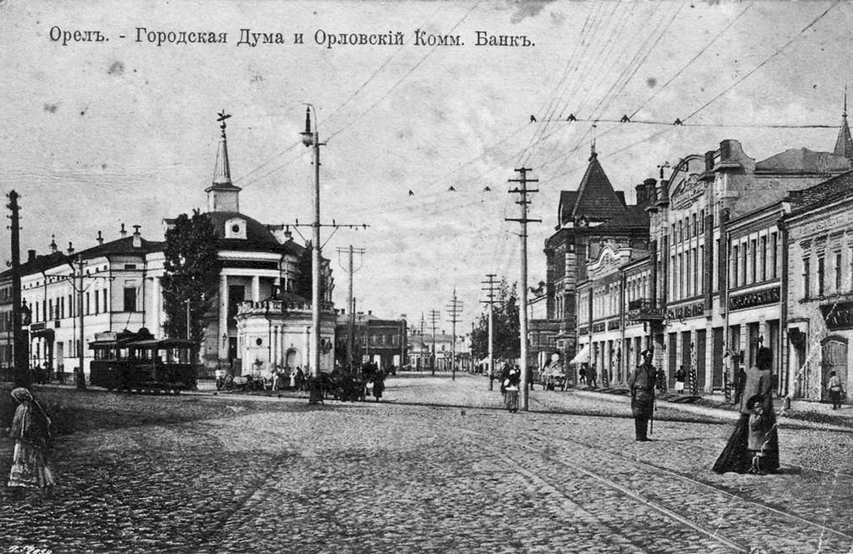
Афанасий Афанасьевич Фет - известный русский поэт-лирик. Родился 23 ноября 1820 года неподалеку от города Мценска, Орловской губернии, в деревне Новоселки. Он был сыном богатого помещика Афанасия Неофитовича Шеншина, который женился за границей на лютеранке Каролине Шарлотте Фёт, но без православного обряда. Брак, законный в Германии, в России был признан незаконным. Отец был человеком суровым, а мать - застенчивой и доброй, и кто знает, из каких составляющих складывался характер.

Slide 3
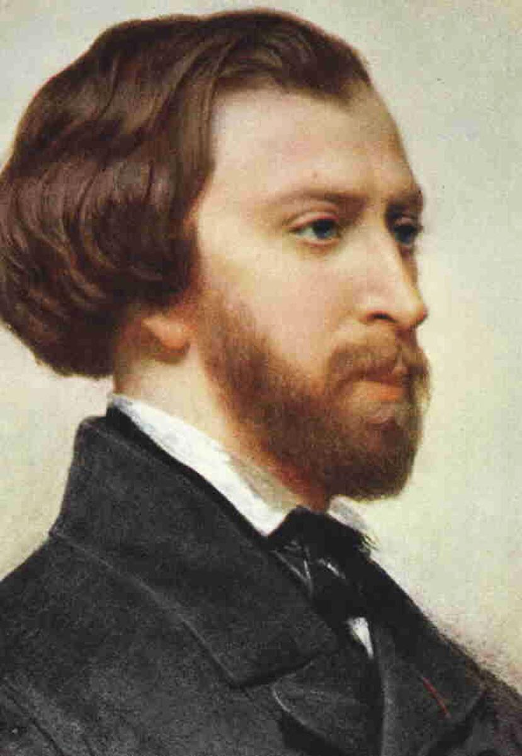
Учился А.А. Фет в немецкой школе - пансионате в городе Верно, затем в пансионе профессора Погодина, историка, писателя, журналиста, в который поступил для подготовки в Московский университет. В 1844 году А.А. Фет окончил словесное отделение философского факультета МГУ.

Slide 4
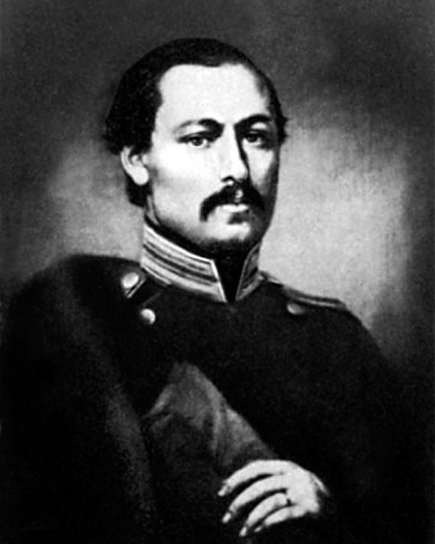
Получив образование, Афанасий Афанасьевич решил стать военным, так как офицерский чин давал возможность получить дворянский титул. Но в 1858 году А. Фет вынужден был выйти в отставку. Дворянских прав он так и не завоевал - в то время дворянство давало только чин полковника, а он был штаб - ротмистром. Конечно, военная служба не прошла для Фета даром: это были годы рассвета его поэтической деятельности.

Slide 5
"Благословение" на серьезную литературную работу Фету дал Гоголь, сказавший: "Это несомненное дарование". Первый сборник стихотворений Фета "Лирический пантеон" вышел в 1840 и получил одобрение Белинского, что вдохновило его на дальнейшее творчество. Его стихи появились во многих изданиях.
Пуская в свет мои мечты,
Я предаюсь надежде сладкой,
Что, может быть, на них украдкой
Блеснет улыбка красоты,
Иль раб мучительных страстей,
Читая скромные созданья,
Разделит тайные страданья
С душой взволнованной моей.

Slide 6
В 1857 г. А. Фет женился в Париже на сестре своего друга - Марье Петровне Боткиной. «Идеальный мир мой разрушен. Ищу хозяйку, с которой буду жить, понимая друг друга», - писал он до женитьбы и предугадал верно. Семейная жизнь поэта сложилась вполне удачно. В доме всегда царило взаимное уважение. Супруга с энтузиазмом помогала мужу вести хозяйство, Фету нравился её спокойный добрый характер.

Slide 7
Я пришел к тебе с приветом
Рассказать, что солнце встало,
Что оно горячим светом
По листам затрепетало;
Рассказать, что лес проснулся,
Весь проснулся, веткой каждой,
Каждой птицей встрепенулся
И весенней полон жаждой
Рассказать, что с той же страстью,
Как вчера, пришел я снова,
Что душа всё так же счастью
И тебе служить готова…
В конце 1870-х годов А. Фет с новой силой начал писать стихи. Сборнику стихотворений поэт дал название «Вечерние огни». Более 300 стихотворений входят в 5 выпусков. В «Вечерних огнях», как и во всей поэзии Фета, много стихотворений о любви. Видное место в поздней лирики Фета занимает природа. В его стихах она всегда тесно связана с человеком.

Slide 8
Последние годы жизни Фета отмечены новым, неожиданным и самым высоким взлетом его творчества. В 1877 году Фет продает свое старое имение, Степановку, и покупает новое –Воробьевку. Имение это расположено в Курской губернии, на реке Тускари. Получилось так, что и в Воробьевке Фет неизменно, все дни и часы, занят работой.
Учись у них – у дуба, у березы. Кругом зима. Жестокая пора! Напрасные на них застыли слезы, И треснула, сжимаяся, кора.
Всё злей метель и с каждою минутой Сердито рвет последние листы, И за сердце хватает холод лютый; Они стоят, молчат; молчи и ты!
Но верь весне. Ее промчится гений, Опять теплом и жизнию дыша. Для ясных дней, для новых откровений Переболит скорбящая душа.

Slide 9
1886 год – Афанасий Афанасьевич избран членом Петербургской Академии наук. 1888 год – Фет добивается придворного звания камергера. Цель его жизни достигнута – он снова признан человеком дворянского сословия. День присвоения звания поэт считает днем, когда ему вернули фамилию Шеншин. Январь 1889 года – в Москве торжественно отмечено пятидесятилетие творческой деятельности поэта Афанасия Фета. 1890 год – Фет пишет автобиографию «Мои воспоминания».

Slide 10
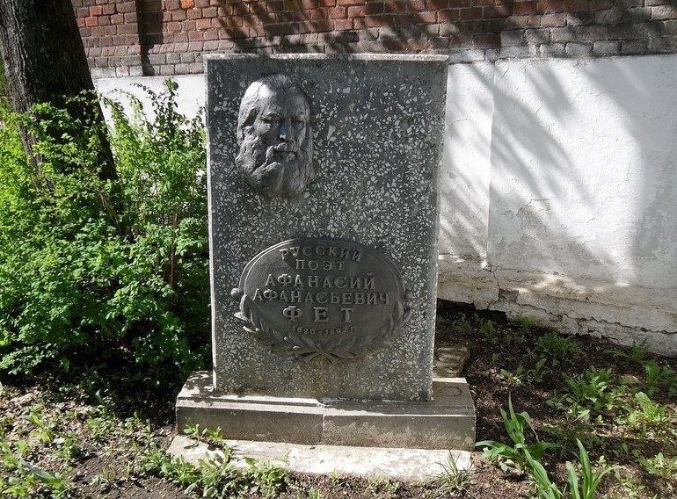
Скончался А.А. Фет 21 ноября 1892 г. в Москве, не дожив двух дней до 72 лет. Похоронен в родовом имении Шеншиных в селе Клейменове, в Мценском уезде, в 25 верстах от Орла. М.П. Боткина пережила мужа всего на
2 года.

